Slide 1
Проект
«Волшебница вода»
Группа №7
2017

Slide 2
Паспорт проекта
Вид проекта: познавательно- исследовательский.
Участники проекта: воспитатели, дети старшей группы, родители, учитель- дефектолог.
Срок реализации: среднесрочный

Slide 3
Актуальность
Вода- источник жизни всего живого на земле. Последние годы ученые обращают внимание на экологическую проблему, связанную с водой. Задача взрослых- научить детей бережно относится к природным ресурсам, а именно воде. Ребенку- дошкольнику по природе присуща ориентация на познание окружающего мира и экспериментирование с объектами и явлениями реальности. Экспериментальная работа вызывает у ребенка интерес к исследованию природы, развивает мыслительные операции(анализ, синтез, классификацию, обобщение и т.д.), стимулирует познавательную активность и любознательность ребенка.

Slide 4
ФГОС ДО:...Познавательное развитие предполагает развитие интересов детей, любознательности и познавательной мотивации; формирование познавательных действий, становления сознания; развитие воображения и творческой активности; формирование первичных представлений о себе, других людях, объектах окружающего мира(форме, цвете, материале, количестве, части и целом, пространстве и времени, причинах и следствиях и др.)
Экспериментирование оказывает положительное влияние на эмоциональную сферу ребенка, на развитие творческих способностей, на формирование трудовых навыков и укрепление здоровья.

Slide 5
Цель: расширять знания детей о воде как объекте неживой природы, её значении для жизни человека, роли в окружающем мире.

Slide 6
Задачи:
Обучающие: Продолжать знакомить детей с самым важным компонентом природы- водой, без которой невозможна жизнь на планете Земля. расширять представления о роли воды в жизни растений, животных, человека и её влиянии на здоровье. Формировать представления о свойствах воды, о состояниях. Формировать осознанное, бережное отношение к воде как важному природному ресурсу, закладывать основы экологической культуры личности. Учить приобретать новую информацию через экспериментирование.

Slide 7
Развивающие: Развивать наблюдательность, интерес к познавательно- исследовательской деятельности, эмоционально- эстетические чувства, самостоятельность, активность, инициативность, познавательные процессы. Развивать монологическую, диалогическую и связную речь детей. Развивать умение работать в группе.

Slide 8
Воспитательные: Воспитывать интерес к явлениям природы, бережное отношение к воде, экономному её использованию. Воспитывать любознательность, доброжелательное взаимодействие детей друг с другом, в процессе всей реализации проекта.

Slide 9
Коррекционные: Совершенствовать зрительное восприятие; развивать слуховое внимание, словесно- логическое мышление; развивать зрительно- моторную координацию; развитие мелкой моторики, развитие прослеживающей функции глаза и развитие речевого дыхания, развитие наглядно- действенного мышления.

Slide 10
Взаимодействие с родителями:
Создание авторской книги "Приключение маленькой капельки".
-Консультации для родителей "Детское экспериментирование", "Поговорим о воде", "Дидактические игры по экологии".
-Сбор ткани для изготовления панно "Круговорот воды в природе".

Slide 11
План реализации проекта.
I этап- подготовительный.
- Обсуждение цели, задач с детьми.
-Подобрать и изучить методическую литературу по теме проекта.
-Создание необходимых условий для реализации проекта:
-Пополнить развивающую среду, подбор художественной литературы по теме, составление картотек загадок, стихов, пословиц, поговорок о воде.
-Составление картотеки опытов с водой.
-Подготовка оборудования для опытов.
Разработка дидактического материала: "Водная неделя".
-Привлечение родителей в проектную деятельность.

Slide 12
II этап- основной.
- Реализация проекта путем решения поставленных задач.

Slide 13
Беседы, рассказы
"Кому нужна вода?","Берегите воду", "Морская и пресная вода", "Вода вокруг нас", "Для чего нужна вода?", "Снег и лед", "Дождь, роса, туман", "Град и снег", "Чем отличается морская вода от пресной". "Мир морей и океанов"."Круговорот воды в природе"."Где можно встретить воду?", "Кто живет в воде?", "10 удивительных фактов о снеге".

Slide 14
Познавательная деятельность
НОД "Волшебница- вода"."Вода","Исследуем свойства воды". "Что таит в себе вода", "Волга- матушка", "Что мы знаем о воде?", "Обитатели водоемов""Льдинка и снежинка"."Экологическая сказка".

Slide 15
Познавательно- исследовательская деятельность
"Три состояния воды", "Имеет ли вода запах, цвет?", "Умная галка", "Вода- растворитель", "Фильтрация воды", "Как выйти сухим из воды?","Что может раствориться в воде?", "Как распускаются цветы?", "Вода не имеет формы","Впущу и не выпущу", "Что плавает, а что тонет?", "Вода- отражатель предметов", "Вода бывает теплой, холодной, горячей", "Пар- это тоже вода", "Прозрачность снега и льда", "Всели снежинки одинаковой формы?".

Slide 16
Художественно- эстетическая деятельность
Аппликация из листьев "Рыбка". "Снежинка". Рисование "Где спряталась вода?", "Круговорот воды в природе", " Отражение предметов в воде ", "Берегите воду"

Slide 17
Чтение художественной литературы
Энциклопедия Т. Д. Нуждина "Чудо- всюду "Природные явления", С. Олегов "Берегите воду", Б. Заходер "Что случилось с рекой","Капля дождевая", Т. Шорыгина "Великан и голубое озеро",Т.Мршалова "Как люди речку обидели", Сказки "Путешествие капельки", Сказка про маленькую капельку", С.В Болушевский "Как выйти сухим из воды?",просмотр развивающих мультфильмов " Путешествие маленькой капельки", "Свойства воды", "Природа и вода", "Планета Эцелат". "Подводный мир океана".

Slide 18
Игровая деятельность
П.и. "Море волнуется", "Ручеек", Караси и щука", "Лягушки и цапля", "С кочки на кочку"."Ручей, река, море". Д.и. "Где спряталась вода?", "Вода какая?", "Капля к капле - будет озеро", "Кто живет в реке?", "Вода- не вода", "Скажи наоборот". Гимнастики для глаз, пальчиковые гимнастики, динамические паузы: "Дождик"," Капля раз, капля два", "Облака", "Лужи","Вышел дождик на прогулку", "Волны", "Речка", "Вода","Снежинки летят", "Снеговик", "Ветер на море".

Slide 19
Безопасность
Беседы "Что таит в себе вода?", "Снег может быть опасным", "О вреде поедания сосулек", "Правила поведения на воде".

Slide 20
Наблюдения, экскурсии
"За водой", "За дождем", "За испарением", "За растениями", "За снегом", "За сосульками ", "За таянием снега и льда", "За облаками", экскурсия на реку Волга.

Slide 21
III- этап заключительный.
- Оформление результата проекта.
Создание мини - музея "Волшебница- вода"
Оформление лэпбука: "Вода"
Изготовление панно "Круговорот воды в природе"
Родительское собрание "Земля- наш общий дом"
Конечный продукт проекта:
Методические разработки занятий.
Методические рекомендации для родителей.

Slide 22
Результат проекта:
-У детей сформировались представления о некоторых природных явлениях, объектах, закономерностях; привились навыки экологически грамотного поведения в природе и в быту.
-Сформировалось умение прогнозировать свои действия по отношению к окружающей среде, желание предпринимать определенные действия по её сохранению и улучшению.
-Обогатился словарь, развилась наблюдательность, любознательность, интерес к познавательной деятельности.
-Сформировалось умение ставить проблему, находить пути решения, планировать, самостоятельно работать с информацией, быть ответственным партнером, уважать мнение собеседника.
-Повысилась компетентность родителей в экологическом образовании дошкольников.

Slide 23
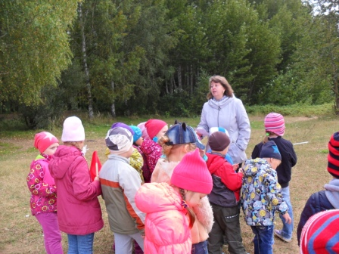
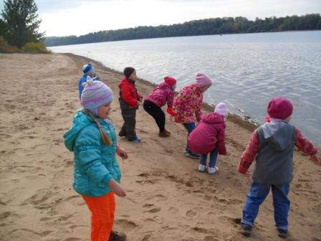
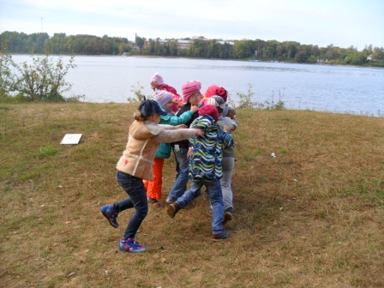
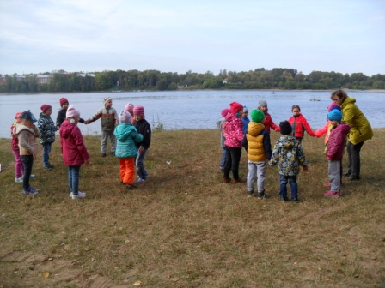
Экскурсия на реку Волга

Slide 24
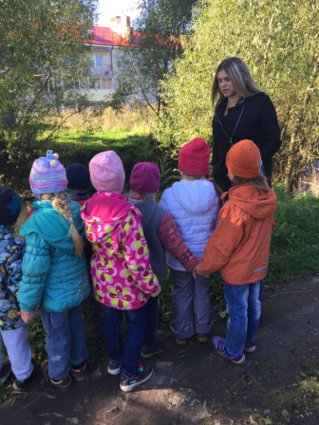
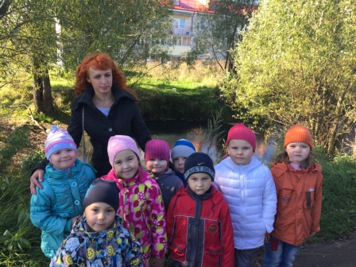
Экскурсия на пруд

Slide 25
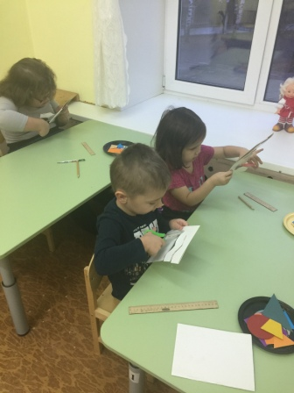
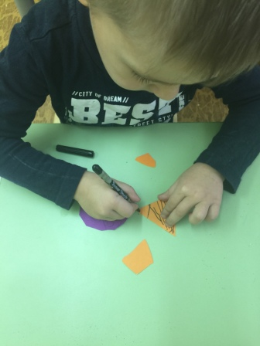
Аппликация «Море с рыбками»

Slide 26
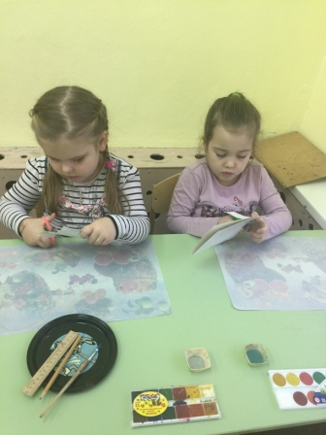
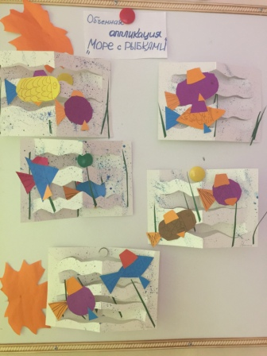
Аппликация «Море с рыбками»

Slide 27
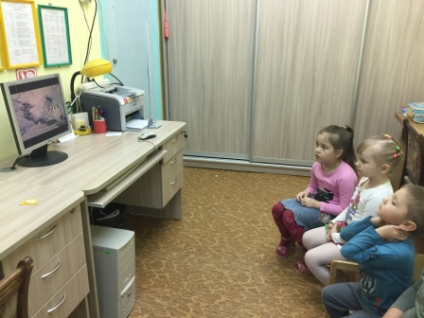
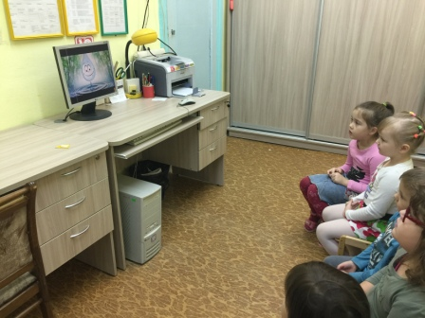

Slide 28
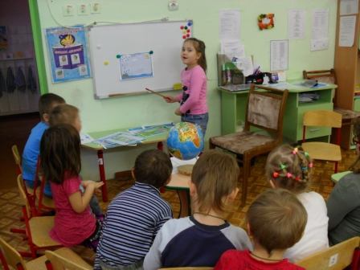
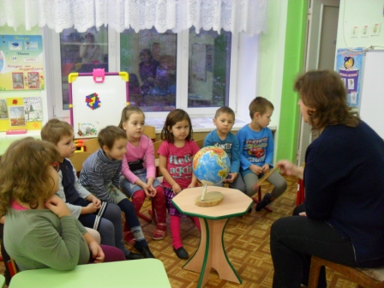
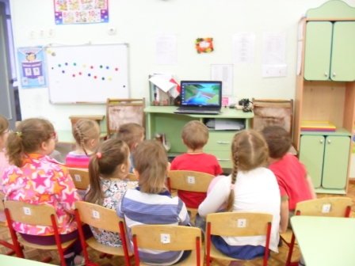
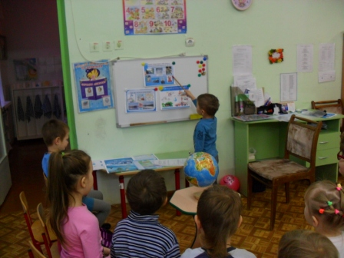
Занятие «Волшебница вода»

Slide 29
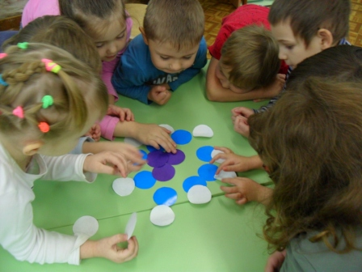

Slide 30
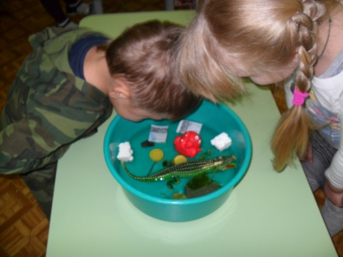
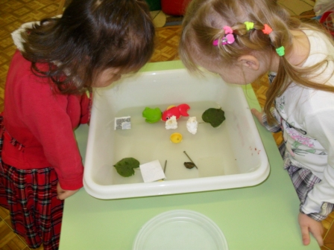
Опыты
Что тонет, а что плавает?

Slide 31
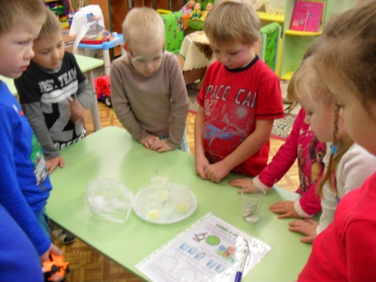
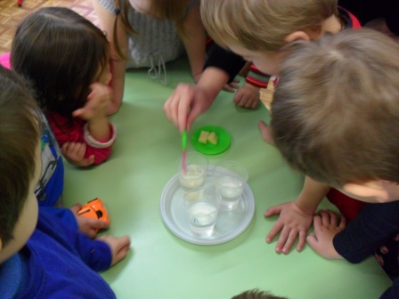
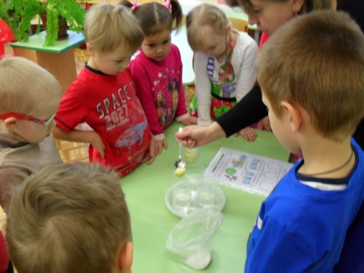
Впущу и не выпущу (явление осмос)

Slide 32
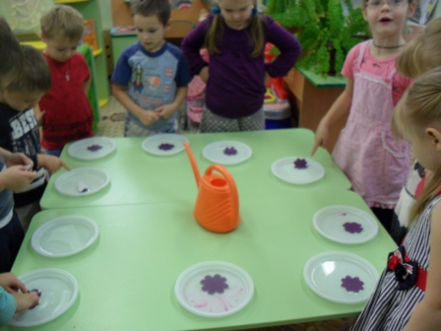
Как распускаются цветы

Slide 33
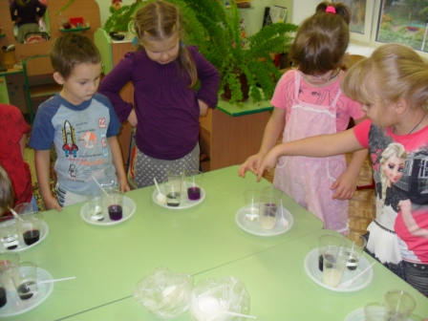
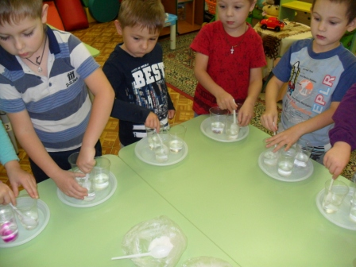
Что может раствориться в воде

Slide 34
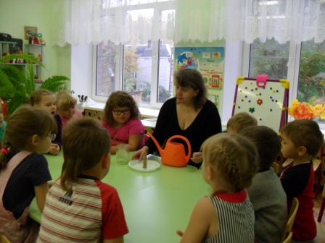
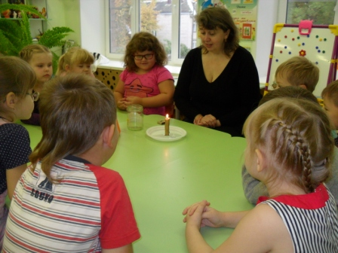
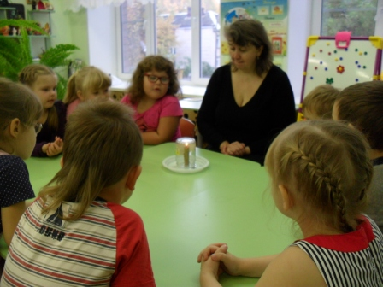
Как выйти сухим из воды

Slide 35
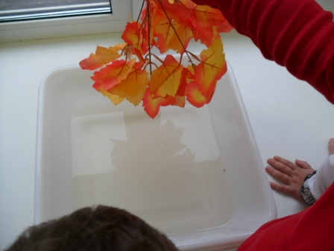
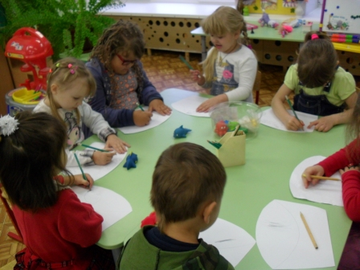
Отражение предметов воде

Slide 36
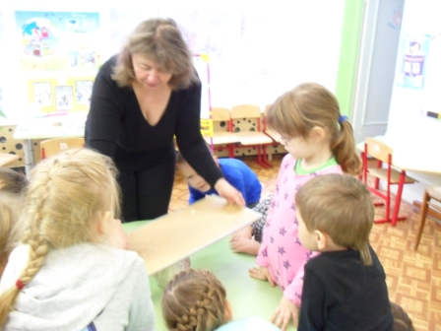
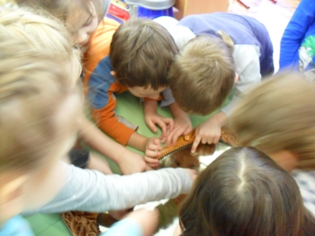
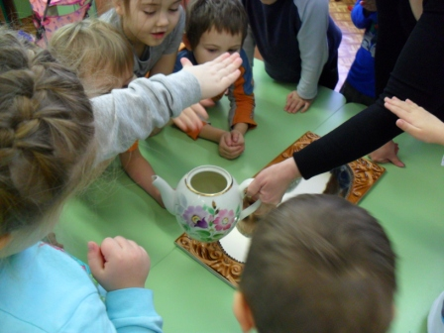
Пар-это тоже вода

Slide 37
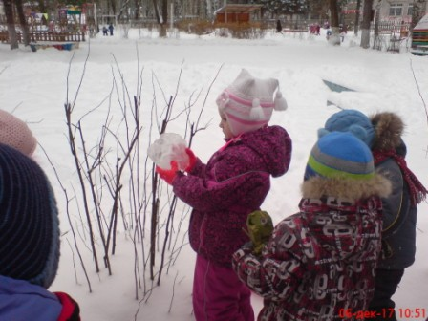
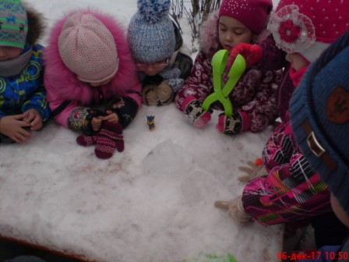
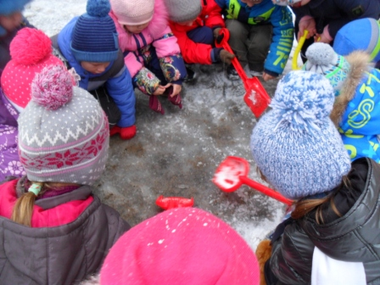
Прозрачность льда

Slide 38
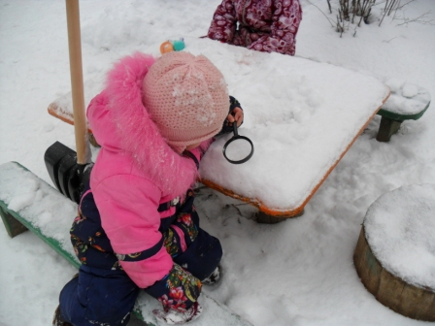
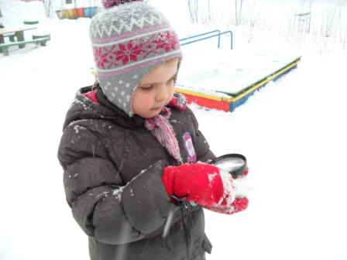
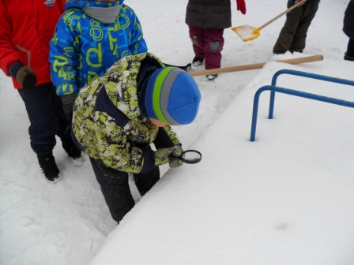
Снежинки бывают разные

Slide 39
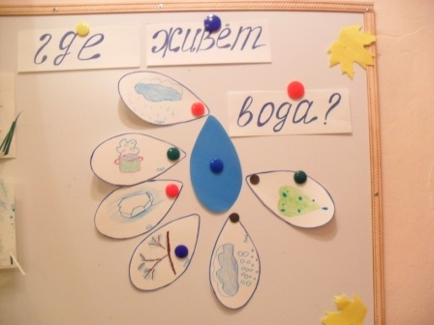
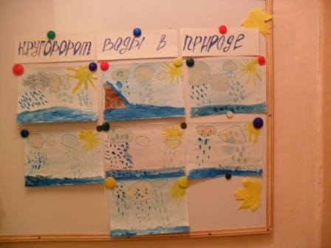
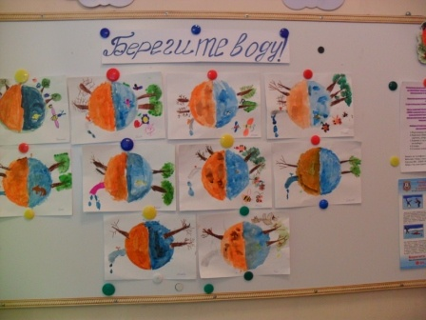
Продуктивная деятельность

Slide 40
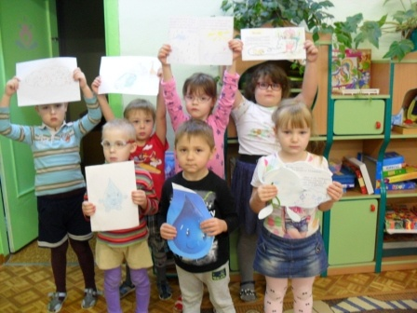
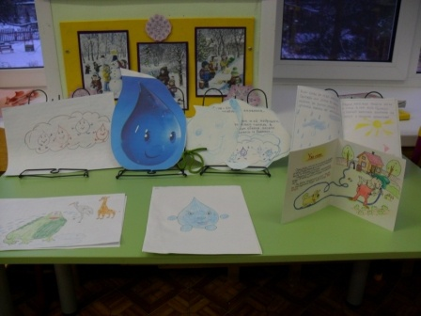
Домашнее задание книга «Путешествие Капельки»

Slide 41
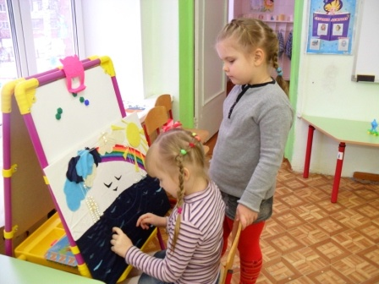
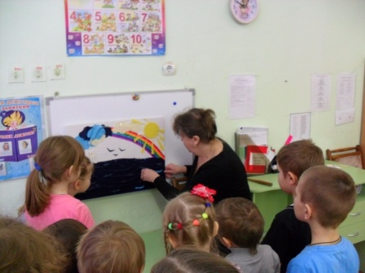
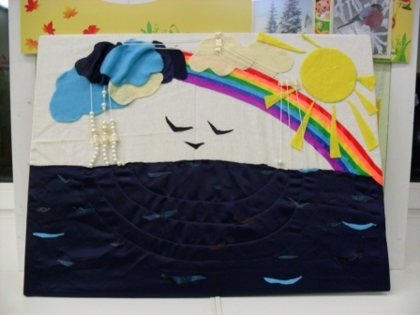
Панно «Круговорот воды в природе»

Slide 42
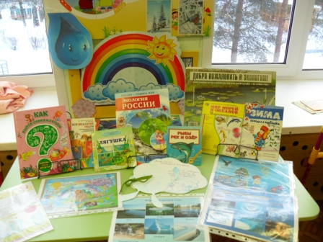
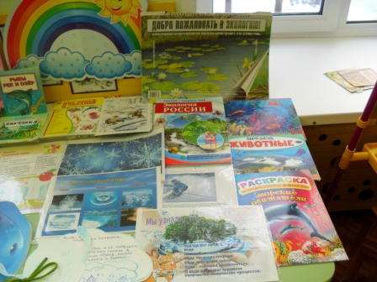
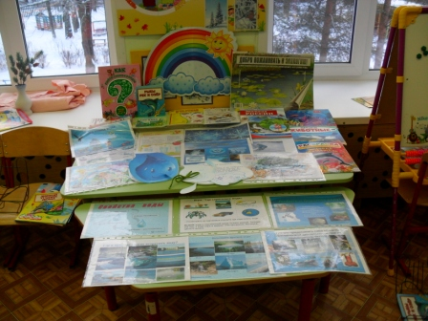
Мини музей «Волшебница вода»

